Slide 1
Kể về một tấm gương nhặt được của rơi trả lại người đánh mất mà em biết.

Slide 2
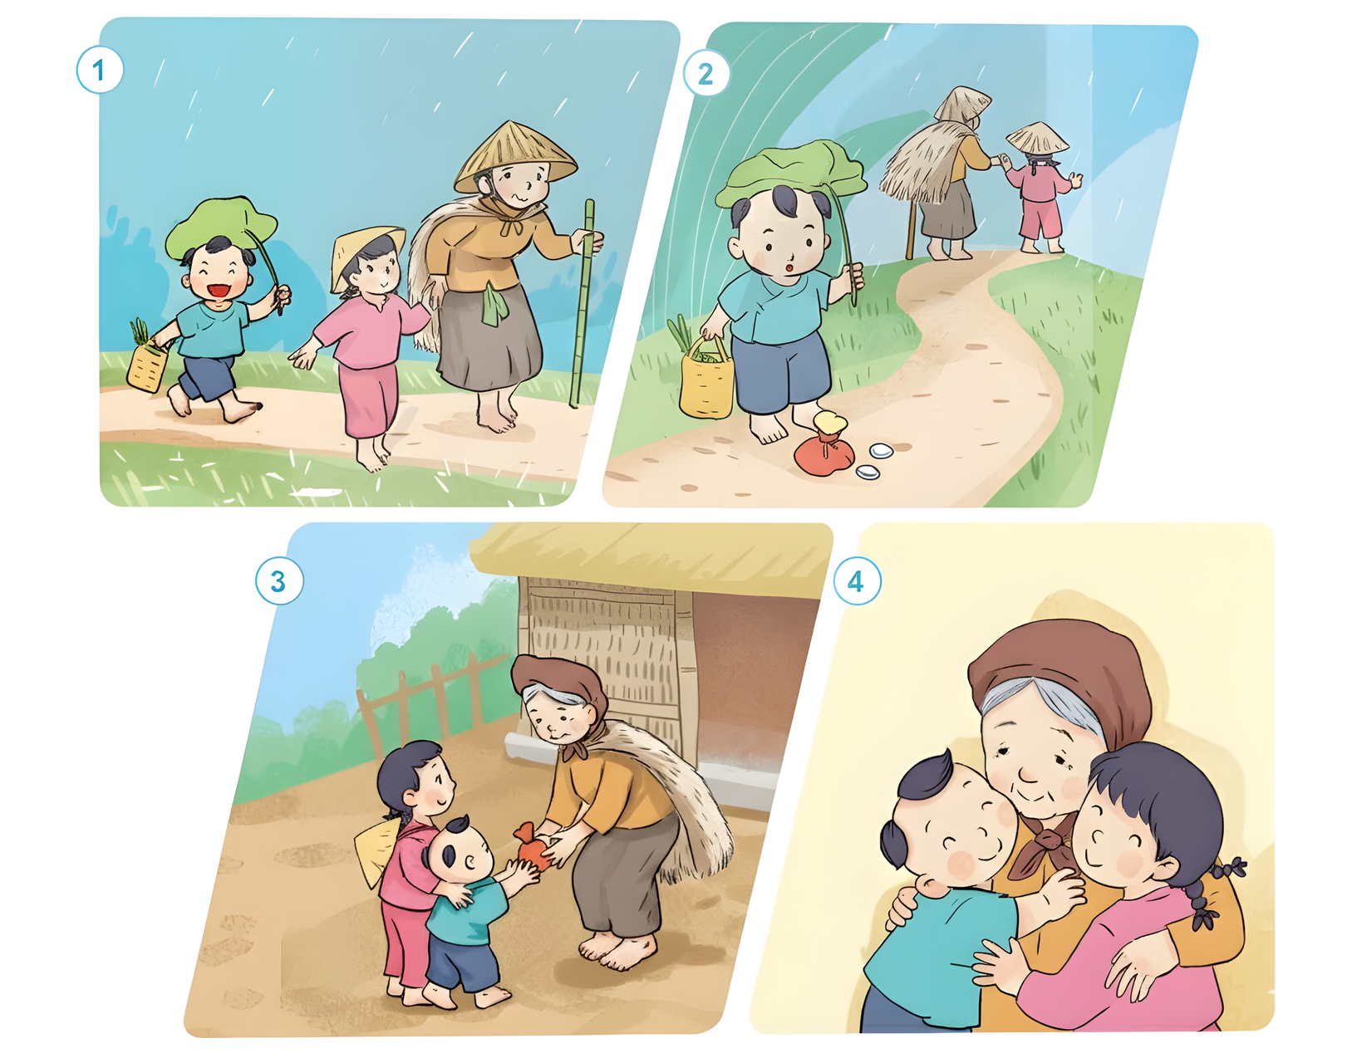

Kể chuyện theo tranh
Các cháu ngoan quá!

Slide 3
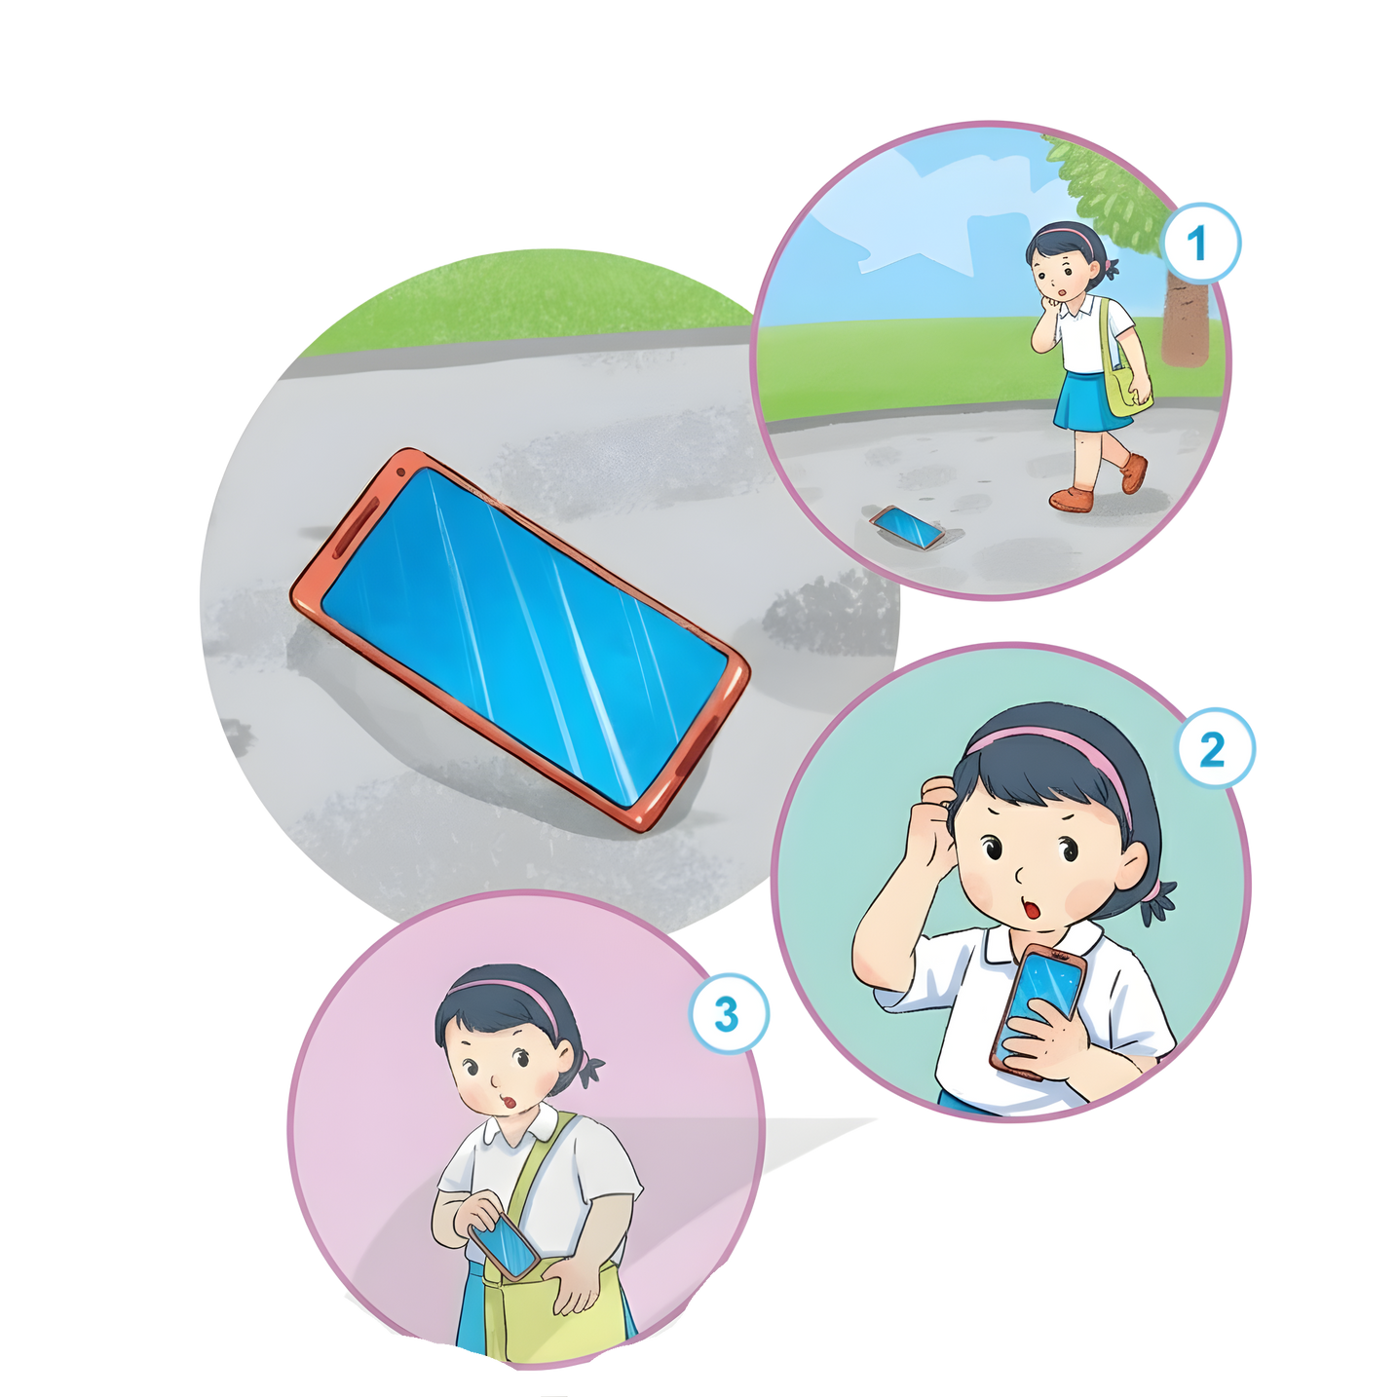


Việc nào nên làm, việc nào không nên làm? Vì sao?
Mình sẽ không nhặt vì không phải của mình.
Mình nhặt được là của mình.
Cô giáo đã dạy… Mình phải nhờ mẹ tìm cách trả lại

Slide 4
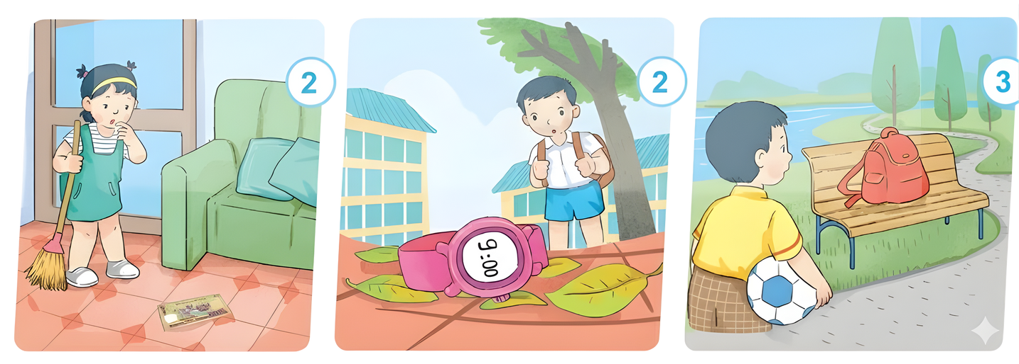
Em sẽ làm gì khi ở trong các tình huống sau?
1
2
3
Ở nhà
Ở trường
Ở công viên

Slide 5

Của rơi là của người ta
Nếu em nhặt được, thật thà trả ngay.

